Slide 1
صفحة 35
الحَلَقَةُ الأُوْلى – اللُّغَةُ العَرَبيَّةُ – الصَّفُ الثَّاني
الدَّرْسُ 23
مَعَ الأَلْوانِ

Slide 2
مَعَ الْأَلوانِ
عَلْياءُ تُحِبُّ الرَّسْمَ كَثيرًا، وَتَقْضي وَقْتَ فَراغِها في رَسْمِ لَوْحاتٍ فَنِّيَّةٍ، مُخْتَلِفةٍ، تُشارِكُ بِها في مَعْرِضِ الْمَدْرَسَةِ.
اقْتَرَحَتْ مُعَلِّمَةُ الرَّسْمِ على عَلْياءَ أَنْ تَشْتَرِكَ في مُسابَقَةِ الرَّسْمِ الْعالَمِيَّةِ لِلأًطْفالِ. فَفكَّرَتْ عَلْياءُ طَويلاً في مَوْضوعٍ تَرْسُمُهُ.
قَرَّرَتْ عَلْياءُ رَسْم مَنْظَرٍ طَبيعِيٍّ، فَجَلَسَتْ في حَديقَةِ الْبَيْتِ، وَبَدأَتْ تَرْسُمُ النَّخيلَ، وَبَعْضَ الْأًشْجارِ، وَالْأَزْهارِ، وَعِنْدَما أَرادَتْ تَلْوينَ الْأَشْجارِ وَجَدَتْ أُنْبوبَ اللَّوْنِ الأَخْضَرِ فارِغًا.
Notes:
الأسئلة:
1- ماذا سمع غسّان في الصّباح؟
سَمِعَ الْمُذيعَ في التِّلْفازِ يَتَحَدَّثُ عَنِ التَّلَوُّثِ وَخَطَرِهِ عَلى حَياةِ الْأنْسانِ وَالحَيَوانِ وَالنَّباتِ.

Slide 3
جَلَسَتْ عَلْياءُ أَمامَ لَوْحَتِها حائِرَةً وَهِيَ تُفَكِّرُ: كَيْفَ تَحْصُلُ عَلى اللَّوْنِ الْأَخْضَرِ، وَفَجْأَةً ظَهَرَالْفَرَحُ عَلى وَجْهِ عَلْياءَ، فَماذا حَدَثَ؟
تَذَكَّرَتْ عَلْياءُ ما فَعَلَتْهُ مُعَلِّمَةُ الرَّسْم عِنْدَما مَزَجَت اللَّوْنَيْنِ الْأَحْمَرَ وَالْأَسْوَدَ فَحَصَلَتْ عَلى اللَّوْنِ الْبُنِّيِّ.
جَرَّبَتْ عَلْياءُ فَمَزَجَتِ اللَّوْنَيْنِ الْأَحْمَرَ وَالْأَصْفَرَ، فَماذا شاهَدَتْ؟
جَرَّبَتْ عَلْياءُ مَرَّةً ثانِيَةً، فَمَزَجَتِ اللَّوْنيَنِ الْأَحْمَرَ وَالْأَزْرَقَ، فَماذا شاهَدَتْ؟
جَرَّبَتْ عَلْياءُ مَرَّةً ثالِثَةً، فَمَزَجَتِ اللَّوْنَيْنِ الْأَزرَقَ وَالْأَصْفَر، فَماذا شاهَدَتْ؟
فَرِحَتْ عَلْياءُ كَثيرًا، وَصاحَتْ عاليًا: وَجَدْتُ اللَّوْنَ اْلأَخْضَرَ، وَجَدْتُ اللُّوْنَ الْأَخْضَرَ.
أَكْمَلَتْ عَلْياءُ اللَّوْحَةَ، وَاشْتَرَكَتْ بِها في مُسابَقَةِ الرَّسْمِ الْعالَمِيَّةِ لِلْأَطفالِ.

Slide 4
تدريب
1
أَخْتارُ الإجابةَ الصَّحيحَةَ:
- كيْفَ تَقْضي عَلياءُ وَقْتَ فَراغِها؟
مُشاهَدةُ التِّلْفازِ
اللَّعِبُ مَعَ الأَصْدِقاءِ
رَسْمُ لَوْحَةٌ فَنيةٍ مُخْتَلِفَةٍ
- ماذا قَرَّرتْ عَلياءُ أنْ تَرْسمَ؟
وَجْهُ صَديقتِها
مَنْظرٌ طَبيعيٌ
حَديقَةُ الْحَيَوانِ
- ما اللونُ الذي احتاجتْ إليه علياءُ لتلوينِ الأشجارِ؟
اللونُ الأزرقِ
اللَّونُ الأَصْفرِ
اللَّونُ الأَخْضَرِ

Slide 5
تدريب
2
- لماذا ظَهَرَ الفَرَحُ عَلى وَجْهِ عَلياء؟
لأنها تَذَكَرَتْ مُعُلِمتَها
لأنّها تَذَكَرَتْ صَديقتَها
لأنّها تَذكرتْ مَزجَ الألوانِ
- ما اللَونُ الذي تَحصِلُ عَلَيْهِ عِنْدَ مَزْجِ اللَوْنَين؟
=
+
- كَيْفَ حَصَلَتْ عَلْياءُ على اللَوْنِ الأَخْضَرِ؟
+
+
+

Slide 6
أَخْتارُ مَعْنى الكَلِمَةِ المُلَوَنَةِ في الجُمَلِ الآتِيَةِ:
تدريب
3
وَجَدَ
مَزَجَ
صبغَ
- خَلَطَ الْبَنَّاءُ الرَّمْلَ وَالْمَاءَ وَالإِسْمَنْتَ.
مبدعةً
سالمةً
حائِرةً
- وَقَفَتْ الْبِنْتُ مُتَرَدِّدَةً لا تَدْري ما الْهَدِيَّةُ الْمُناسِبَةُ لأُمِّها.
سَحَبَ
هَرَبَ
ظَهَرَ
- بانَ الْحُزْنُ عَلى وَجْهِ سُعادُ عنْدَما ذَبُلَتْ نَبْتَتُها.

Slide 7
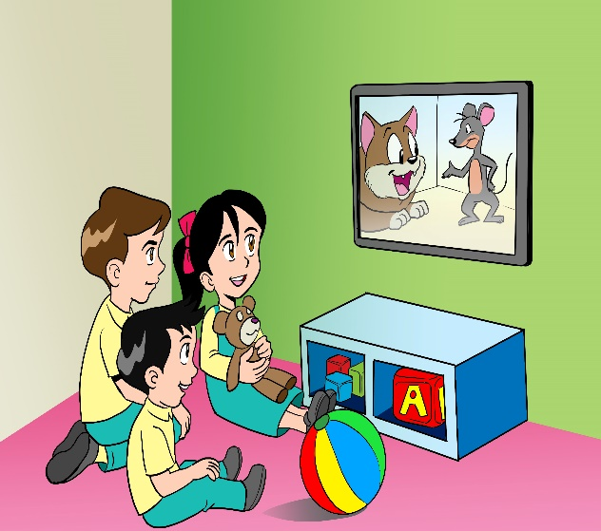
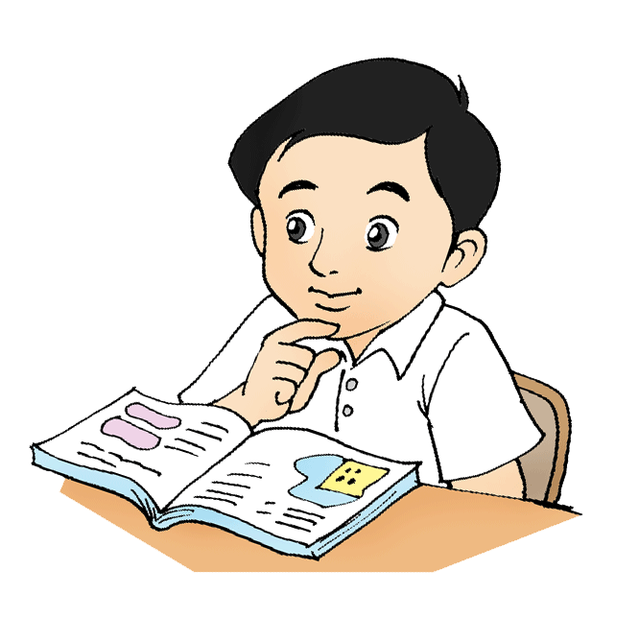
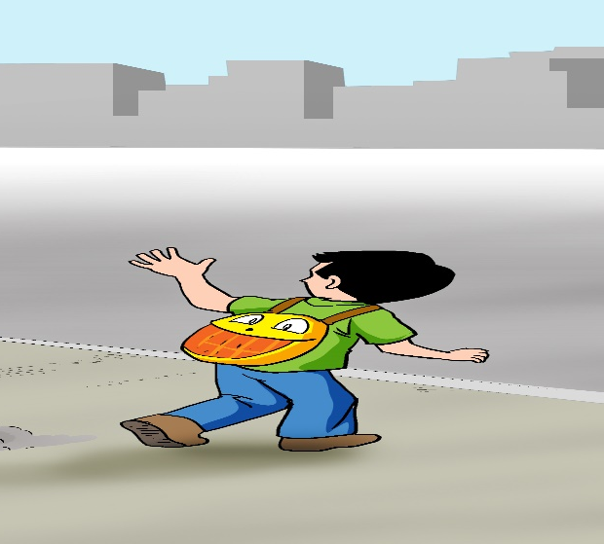
أَتَعْرَّفُ عَلَى حُروفِ الجَرِّ:
فِي
عَلى
إِلى
الْأَطْفالُ في الْبَيْتِ.
الْكِتابُ عَلى الطَّاوِلَةِ.
يَذْهَبُ خالدٌ إلى اْلمَدرَسةِ.

Slide 8
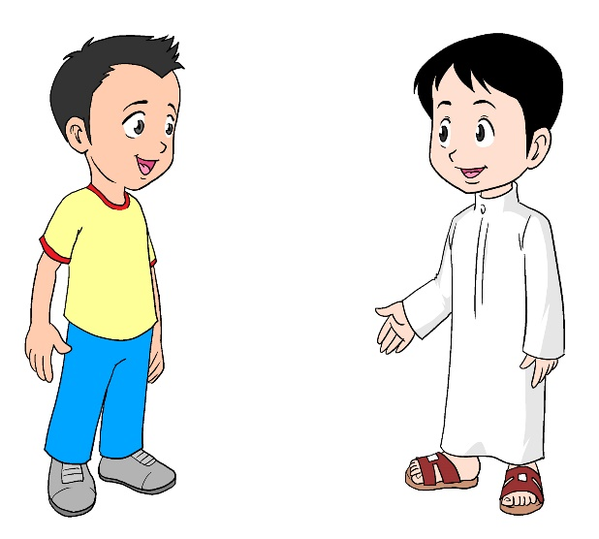
عَنْ
مِنْ
يَتَحَدَّثُ أَحمدُ عن الْمَدرَسَةِ.
يَجْمَعُ مُحمدٌ الْكُراتِ مِن الْأَرضِ.

Slide 9
أَخْتارُ حَرْفَ الجَرِّ المُناسِبَ في الجملِ الآتيةِ:
تدريب
4
إِلى
مِن
عَلى
- تُسَلِّمُ مَريَمُ ----- صَديقَتُها.
مِن
إِلى
فِي
- ذَهَبَتْ هُدى ----- السُّوقِ.
عَلى
عَن
فِي
- تَضَعُ لَيْلى الأَوْساخَ ----- سَلَّةِ القُمامَةِ.
مِن
عَن
فِي
- عادَتْ دانَةُ ----- المَدْرَسَةِ.
عَن
فِي
عَلى
- يَتَحَدَثُ الجَدُّ ----- ذِكْرَياتِهِ.

Slide 10
قاعِدَةُ اللامِ الشَّمْسيةِ واللامِ القَمَرِيَّةِ:
اللامُ تُكْتَبُ وتُنْطَقُ،
اللامُ ساكِنَةٌ والحَرْفُ الذي بَعْدَ اللامِ يَكونُ إمّا مَفْتوحًا أو مَضْمومًا أو مَكْسورًا.
اللامُ التي تُكْتَبُ ولا تُنْطَقُ،
اللامُ خاليةٌ من أيِّ حَرَكَةٍ
والحَرْفُ الذي بَعْدَ اللامِ يَكُونُ مُشدَّدًا.

Slide 11
حُروفُ اللامِ القَمَريَّةِ
حُروفُ اللامِ الشَّمسيةِ
أ ب
ج ح خ
ع غ
ف ق
ك م
هـ و ي
ت ث
د ذ
ر ز
س ش
ص ض
ط ظ
ل ن

Slide 12
تدريب
4
لِنُحَدِدُ اللامَ الشَمْسيةِ بِاللوْنِ البُرْتُقالي واللامَ القَمَريةِ بِاللونِ الأزْرَقِ:
اللسانُ الأعلامُ اللطيفُ الشارعُ اللوزُ الساحةُ
الأسدُ الْخَضراء الأزهارُ البطةُ اللغةُ الكرسيُّ
اللّطيفُ
الْأعلامُ
اللّسانُ
السّاحةُ
اللّوزُ
الشّارعُ
الْأزهارُ
الْخَضْراء
الْأسدُ
الْكرسيُّ
اللّغةُ
الْبطةُ

Slide 13
وَفَّقَكَ الله

Slide 14
أَحْسَنْت
أكمل حل بقية الأسئلة

Slide 15
حَاوِلْ مَرّةً أُخْرى
الرجوع لحل بقية الأسئلة

Slide 16
أَحْسَنْت
أكمل حل بقية الأسئلة

Slide 17
حَاوِلْ مَرّةً أُخْرى
الرجوع لحل بقية الأسئلة

Slide 18
أَحْسَنْت
أكمل حل بقية الأسئلة

Slide 19
حَاوِلْ مَرّةً أُخْرى
الرجوع لحل بقية الأسئلة

Slide 20
أَحْسَنْت
أكمل حل بقية الأسئلة

Slide 21
حَاوِلْ مَرّةً أُخْرى
الرجوع لحل بقية الأسئلة

